Slide 1
ТОС и некоммерческие организации: отличие, особенности финансирования, получение финансовой поддержки от органов власти

Slide 2
Под территориальным общественным самоуправлением понимается самоорганизация граждан по месту их жительства на части территории поселения, внутригородской территории города федерального значения, муниципального округа, городского округа, внутригородского района, а также в расположенных на межселенной территории населенных пунктах (либо на части их территории) для самостоятельного и под свою ответственность осуществления собственных инициатив по вопросам местного значения.
Федеральный закон от 06.10.2003 N 131-ФЗ (ред. от 20.07.2020) "Об общих принципах организации местного самоуправления в Российской Федерации"
Некоммерческой организацией является организация, не имеющая извлечение прибыли в качестве основной цели своей деятельности и не распределяющая полученную прибыль между участниками.
Федеральный закон от 12.01.1996 N 7-ФЗ (ред. от 08.06.2020) "О некоммерческих организациях"

Slide 3
Территориальное общественное самоуправление может осуществляться в пределах следующих территорий проживания граждан:
- подъезд многоквартирного жилого дома;
- многоквартирный жилой дом;
- группа жилых домов;
- жилой микрорайон;
- сельский населенный пункт, не являющийся поселением;
-иные территории проживания граждан.

Slide 7
Территориальное общественное самоуправление считается учрежденным с момента регистрации устава уполномоченным органом местного самоуправления соответствующего поселения. Территориальное общественное самоуправление в соответствии с его уставом может являться юридическим лицом и подлежит государственной регистрации в форме некоммерческой организации.

Slide 9
Некоммерческая организация должна быть учреждена не менее чем двумя лицами. Этими лицами могут быть как граждане, так и юридические лица.
Учредительным документом некоммерческой организации является устав.
Отличия ТОС от некоммерческих организаций

Slide 10
Отличия ТОС от некоммерческих организаций
Учредители некоммерческих организаций также вправе заключить учредительный договор. В учредительном договоре учредители обязуются создать некоммерческую организацию, определяют порядок совместной деятельности по созданию некоммерческой организации, условия передачи ей своего имущества и участия в ее деятельности, условия и порядок выхода учредителей (участников) из ее состава.

Slide 11
Подводя итоги, можно говорить о том, что имеется целый ряд отличий между территориальным органом самоуправления и некоммерческой организацией:
- правовая основа регулирования деятельности;
- состав учредителей;
- предмет и задачи деятельности;
- порядок регистрации.
Отличия ТОС от некоммерческих организаций

Slide 12
Финансирование Тос
Финансовые ресурсы ТОС могут состоять из:
Имущества, переданного ему в управление
Средств местного бюджета, переданных органу ТОС для
осуществления отдельных муниципальных полномочий на
основании договора между органами ТОС
и органами местного самоуправления
Добровольных
взносов и пожертвований юридических и физических лиц
Доходов от
собственной хозяйственной деятельности

Slide 13
ТОСы в большей степени, чем остальные общественные организации, зависят от поддержки со стороны органов власти. В тех регионах и муниципалитетах, где ТОСам оказывается системная поддержка, деятельность ТОС дает больший эффект.

Slide 14
Система поддержки ТОС должна быть комплексной и включать механизмы правового регулирования деятельности ТОСов, организационно-методическую, информационно-консультативную, материально-техническую и, наконец, финансовую поддержку. Чем лучше настроена правовая часть и организована методическая и информационная помощь в этой работе, тем меньше требуется затрат на финансирование деятельности ТОС.

Slide 15
Практика финансовой поддержки органов ТОС опосредованно, путем предоставления целевого финансирования местным бюджетам, из которых потом выделяются средства на поддержку органов ТОС, имеет свои преимущества перед непосредственной поддержкой органов ТОС субъектами Российской Федерации. Участие в предоставлении субсидии органов местного самоуправления позволяет поддерживать ТОС независимо от их удаленности от административного центра субъекта Российской Федерации, вовлечь в получение субсидии органы ТОС в каждом муниципальном образовании.

Slide 16
Положительной практикой является поддержка органов ТОС путем награждения победителей и призеров конкурсов «Лучший ТОС»,
«Лучший руководитель ТОС». Подобная практика способствует финансированию продолжения деятельности органов ТОС, поощрению
активистов органов ТОС за их общественно полезную работу и в целом активизации территориального общественного самоуправления.

Slide 17
Например, из бюджета муниципального образования город Тула предоставляются гранты в форме субсидий органам ТОС для осуществления социально значимых программ, мероприятий и общественно-гражданских инициатив в муниципальном образовании город Тула в целях реализации муниципальной программы1 в 2018 году в объеме 5 137,4 тыс. руб.
В Воронежской области в 2018 году общая сумма финансирования только на общественно полезные проекты составила 60 млн руб. В Костромской области общий
объем финансирования программы составил 266 550,7 тыс. руб., в Белгородской области — 2,8 млн руб., в Калужской области — 34,1 млн руб. Также показателен пример Ивановской области, в которой предусмотрены бюджетные средства в размере 60 млн руб. на органы ТОС в целом.

Slide 18
Невыстроенность связей между представителями ТОС и бизнеса затрудняет привлечение дополнительных средств на развитие территориального общественного самоуправления. Количество ресурсных центров и ассоциаций, способных оказывать организационную, консультационную, методическую и иные формы поддержки деятельности ТОС, в субъектах Российской Федерации также является недостаточным. Необходимо создавать центры, которые способны оказывать организационную, консультационную, методическую и иные формы поддержки деятельности ТОС.

Slide 19
В ряде субъектов Российской Федерации (Чукотский автономный округ, Еврейская автономная область, Приморский и Камчатский края, Магаданская область и др.) меры финансовой поддержки предоставляются органам ТОС наравне с социально ориентированными некоммерческими организациями.
Не каждое территориальное общественное самоуправление может осуществлять виды деятельности социально ориентированных некоммерческих организаций, поскольку такое самоуправление реализует главным образом инициативы по вопросам местного значения. При этом возникает проблема, что органы ТОС, не имея необходимых ресурсов, опыта работы над общественно полезными проектами, при участии в конкурсе на предоставление гранта.

Slide 20
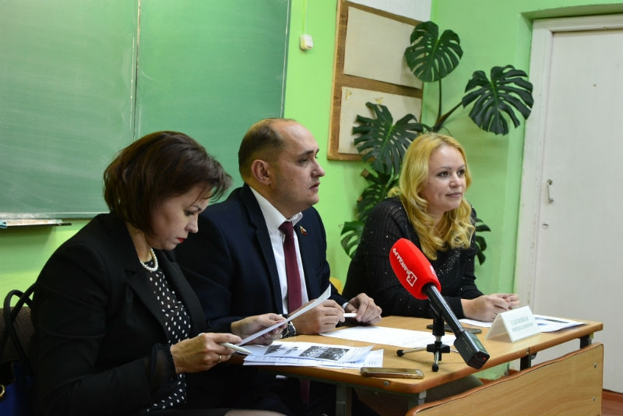
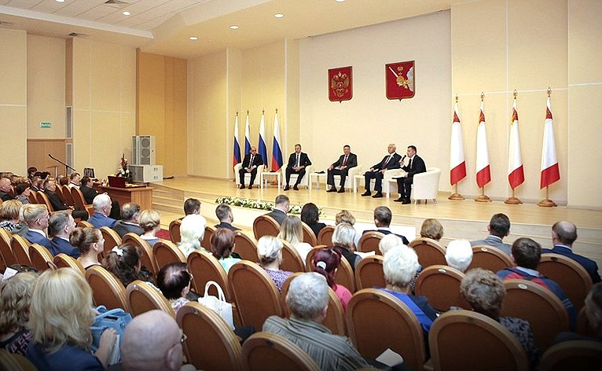
Например, в Волгоградской области, где система ТОС начала активно развиваться с 2006 г., наблюдается ежегодный рост регионального премиального фонда за достижения ТОС (до 1 млн рублей за победу в областном конкурсе ТОСов). При этом основы регионального и муниципального регулирования не корректируются, а методическая поддержка ТОСам со стороны администрации области не оказывается в течение последних пяти лет. В результате многим ТОСам со статусом юридических лиц сложно выполнять требования действующего законодательства.

Slide 21
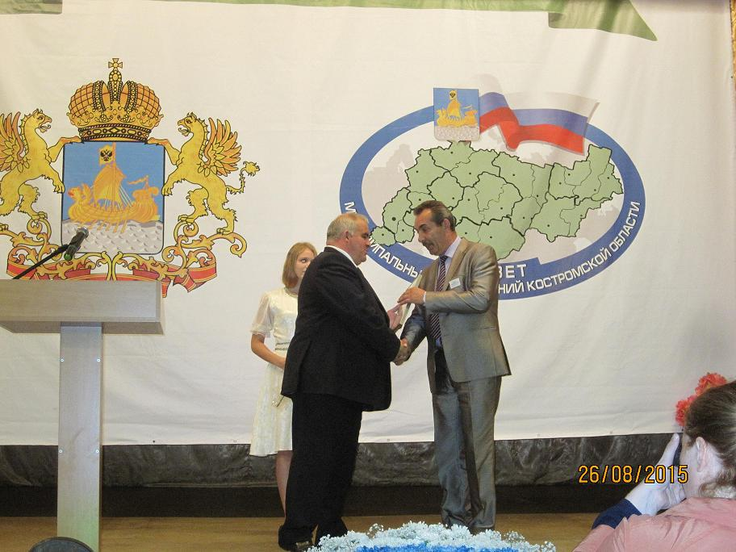
В Костромской области максимальная сумма премии за победу в областном конкурсе ТОСов – 100 тыс. рублей. В основном участники областного конкурса получают ценные подарки (оргтехнику или малогабаритную сельхозтехнику), закупаемые к тому же на средства спонсоров из числа предпринимателей, имеющих областные депутатские мандаты. При этом в управлении администрации области по внутренней политике есть эксперт по организации общественной работы в должности зам. начальника управления, который курирует взаимодействие органов власти областного и муниципального уровня с ТОСами, оперативно распространяет среди муниципалитетов и ТОСов информацию об изменениях федерального и регионального законодательства по вопросам, затрагивающим деятельность ТОС, консультирует, организует мониторинг и т. д.

Slide 22
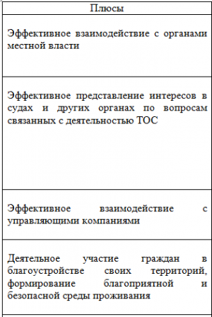
Преимущества ТОС

Slide 23
Подведем итоги
ТОСы однозначно нужны.
Они являются помощниками местных властей, индикаторами эффективности принятых на местном уровне решений, реализации социальных программ
ТОСы помогают муниципальным образованиям выявлять те или иные проблемы в организации жизнедеятельности территорий расположенных в границах муниципальных образований
Позволяют вовлекать граждан в решение социально-экономических проблем территорий, эффективно выстраивать и поддерживать диалог общества и государства
Иными словами, ТОСы являются важным элементом гражданского общества.

Slide 24
Спасибо за внимание!

